Slide 1

আজকের ক্লাসে সবাইকে
স্বাগতম

Slide 2
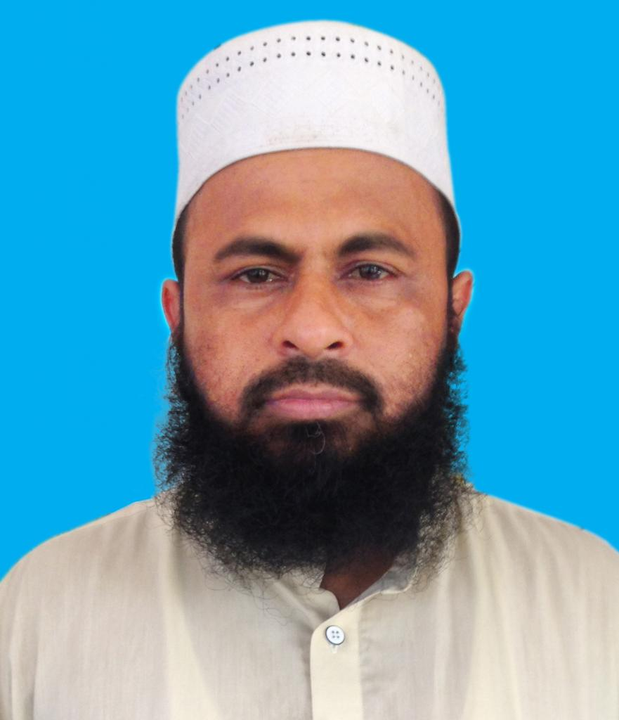




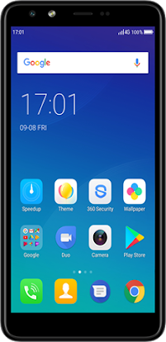

শিক্ষক
পরিচিতি
মোঃ মহসীন তালুকদার
প্রধান শিক্ষক
চরমেয়াশা সরঃ প্রাথমিক বিদ্যালয়
চাঁদপুর সদর, চাঁদপুর।
01760901668
htmohsin@gmail.com

Slide 3

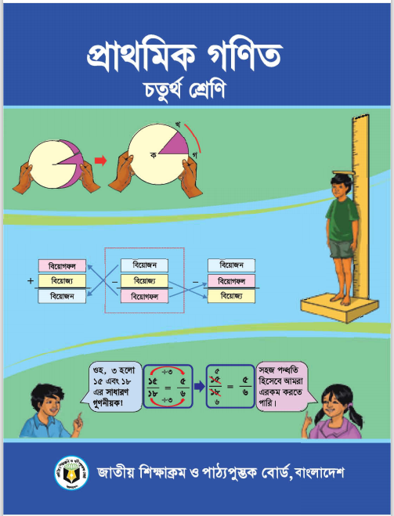

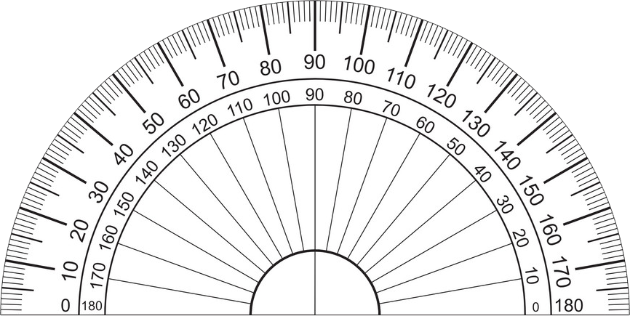
শ্রেণি - পঞ্চম
পাঠ
পরিচিতি
বিষয় - গণিত
অধ্যায় - ত্রয়োদশ
পাঠ - কোণ

Slide 4
শিখন ফল
পাঠ শেষে শিক্ষার্থীরা
কোণ কাকে বলে তা বলতে পারবে।
বিভিন্ন কোণের সঙ্গা বলতে পারবে এবং চিত্র অঙ্কন করতে পারবে।

Slide 5
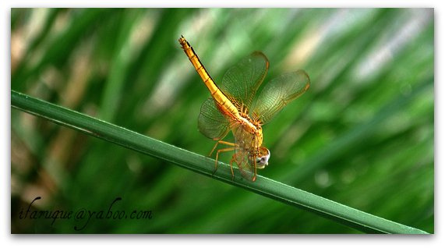
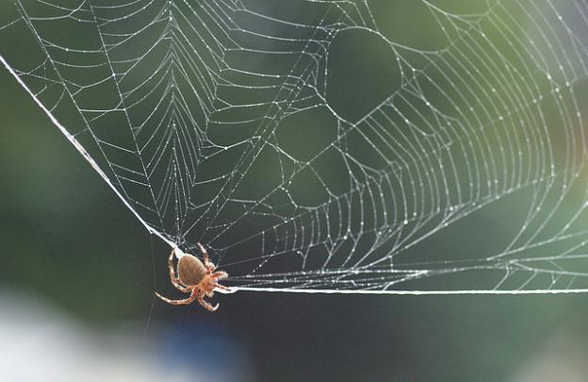
চল কয়েকটি ছবি দেখি:
ছবিতে লাল চিহ্নিত অংশটি মনোযোগ দিয়ে দেখ:

Slide 6
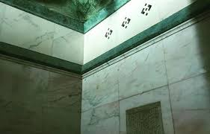
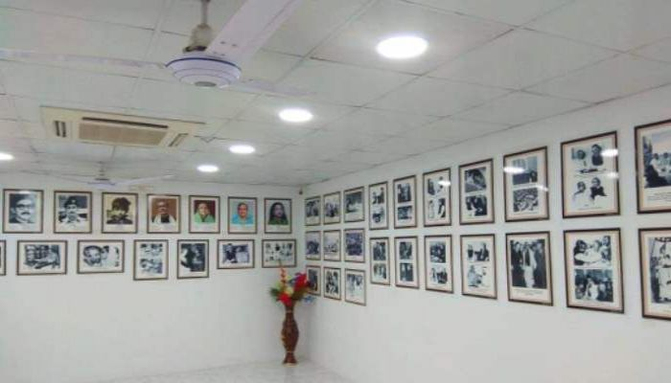
ছবিতে লাল চিহ্নিত অংশটি মনোযোগ দিয়ে দেখ:

Slide 7

ছবিতে লাল চিহ্নিত অংশটি মনোযোগ দিয়ে দেখ:
কোণ আইস্ক্রিম
কোণ

Slide 8
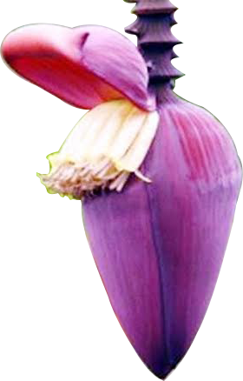
ছবিতে লাল চিহ্নিত অংশটি মনোযোগ দিয়ে দেখ:
কলার মোচা
কোণ

Slide 9
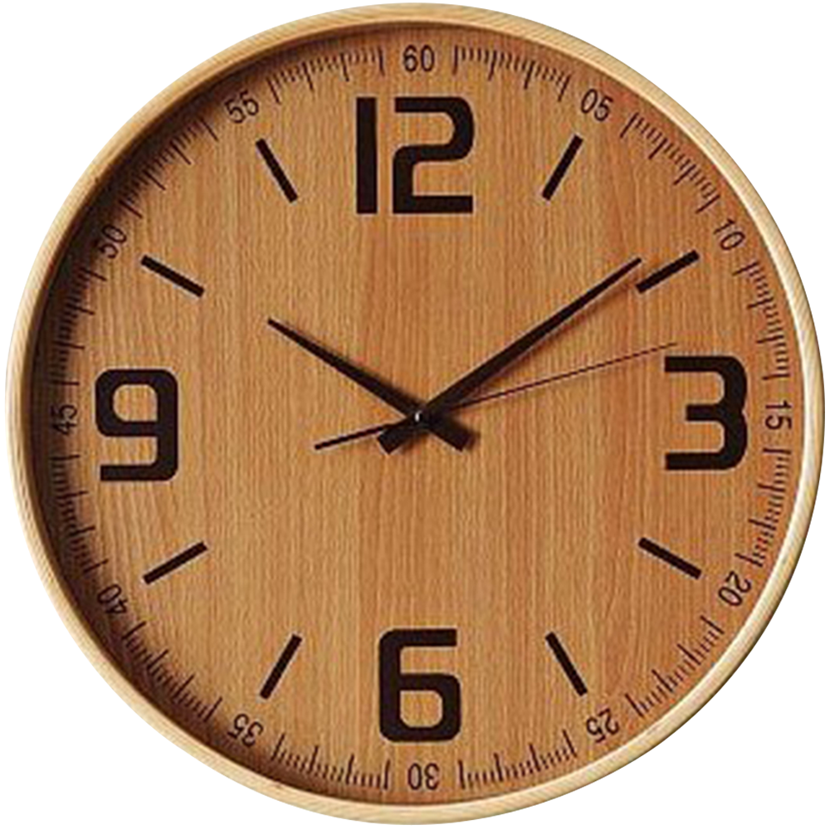
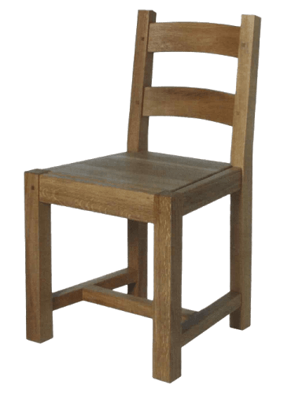
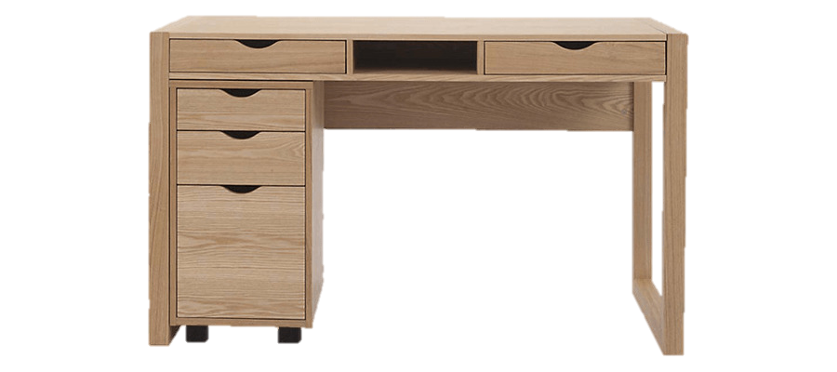
ঘড়ি
চেয়ার
টেবিল
ছবিগুলিতে লাল দাগ দেয়া জায়গায় যে আকৃতি তৈরি হয়েছে তার নাম কি?

Slide 10
আজকের পাঠ
কোণ

Slide 11
দু্ইটি রেখার মিলিত বিন্দু (শীর্ষ বিন্দু) থেকে যে আকৃতি তৈরি হয়, তাকে কোণ বলে।
পার্শ্ব
এগুলো সব কোণ
কোণ
শীর্ষ বিন্দু
পার্শ্ব

Slide 12
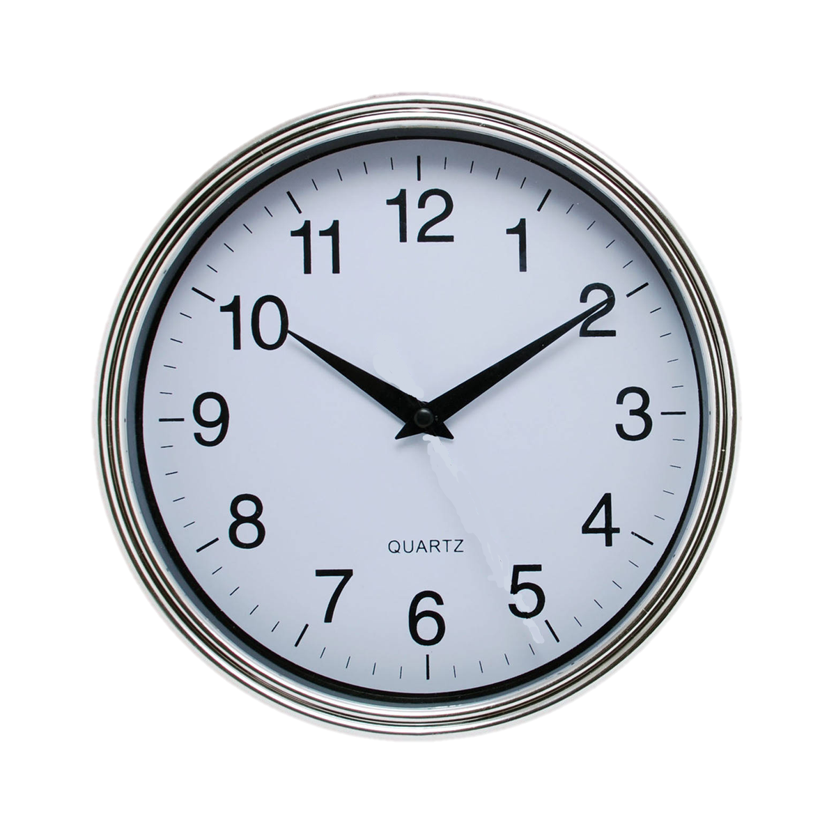
চিত্রগুলোর কোণগুলো খুঁজে বের করে দাগ দিই

Slide 13
কোণ পরিমাপের একক
দৈর্ঘ্য, ক্ষেত্রফল, ওজন ও সময়ের মতো কোণও পরিমাপ করা যায়। কোণ পরিমাপের একক ডিগ্রি এবং একে “ ^{0 ”} দ্বারা প্রকাশ করা হয়। কোণের আকৃতিই কোণের পরিমাপ নির্দেশ করে। যেমন :
90⁰ কোণ
45⁰ কোণ
30⁰ কোণ

Slide 14
কোন কোণের আকৃতি ওই কোণ উৎপন্নকারী রেখা দুইটির দৈর্ঘ্যের সাথে সম্পর্কিত নয় বরং রেখাদ্বয় কতখানি খোলা তার উপর নির্ভরশীল।
ক চিত্রের তুলনায় খ চিত্রের কোণ উৎপন্নকারি রেখা দুইটি ছোট কিন্তু ক চিত্রের তুলনায় খ চিত্রের কোণ উৎপন্নকারি রেখা দুইটি বেশী খোলা তাই ক চিত্রের কোণের চেয়ে খ চিত্রের কোণটি বড়।

Slide 15
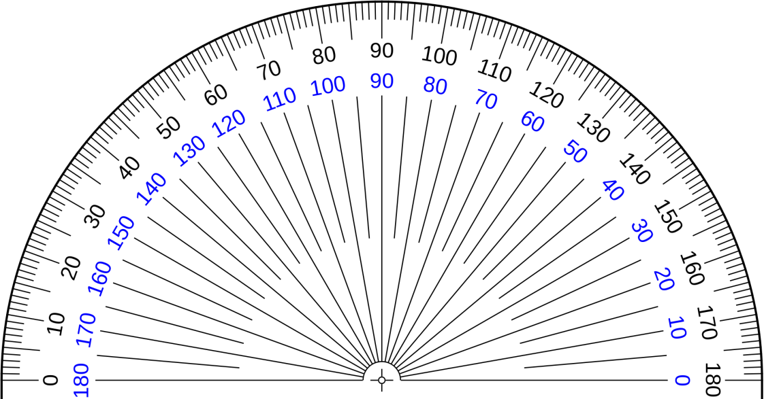
কোণ পরিমাপ
কোণের আকৃতি নির্ণয়ের জন্য আমরা চাঁদা ব্যবহার করি। চাঁদায় বাম দিক থেকে (উপরের কালো সংখ্যা) 0⁰ - 180⁰ পর্যন্ত দাগ কাটা আছে আবার ডান দিক থেকে (নিচের নীল সংখ্যা) 0⁰ - 180⁰ পর্যন্ত দাগ কাটা আছে । প্রতি দাগ 1⁰ নির্দেশ করে।
1⁰ ( 1 ডিগ্রী)
1⁰ × 90= সমকোণ।
সমকোণ = 90 ⁰
1⁰ ( 1 ডিগ্রী এর )

Slide 16

চল আমরা 90⁰ কে ভাগ করে বৈশিষ্ট্যসূচক কিছু কোণ সম্পর্কে ধারণা নেই।
90⁰ (সমকোণ)
$$\frac{১}{২}$$
90⁰ এর অংশ
45⁰

Slide 17


চল আমরা 90⁰ কে ভাগ করে বৈশিষ্ট্যসূচক কিছু কোণ সম্পর্কে ধারণা নেই।
$$\frac{২}{৩}$$
90⁰ এর অংশ
60⁰
$$\frac{১}{৩}$$
90⁰ এর অংশ
30⁰

Slide 18
30⁰, 45⁰, 60⁰ ও 90⁰ কোণগুলো খুঁজে বের করি:
(ক)
(গ)
(খ)
(ঘ)
30⁰ | 45⁰ | 60⁰ | 90⁰

Slide 19
চাঁদার সাহায্যে আমরা ক কোণটি পরিমাপ করি:
1) চাঁদার কেন্দ্রবিন্দুকে ক শীর্ষবিন্দুতে স্থাপন করি।
গ
2) কখ বহুকে চাঁদার 0 এর সাথে মিলাই।
ক
ক
3) কগ বাহু চাঁদার যে দাগটির সাথে মিলিত হয় তার পাঠ নেই।
খ
যেহেতু আমাদের কোনটি বামদিকে তাই আমরা নিচের পরিমাপটি ব্যবহার করে পেলাম কোণটি 50⁰ ।

Slide 20

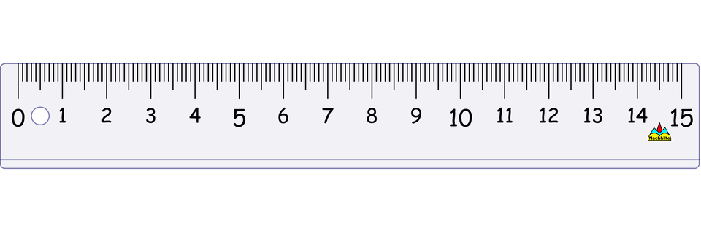
চল 75⁰ পরিমাপের একটি কোণ আঁকি:
1) কখ একটি সরল রেখা আঁকি।
গ
2) ক বিন্দুতে চাঁদার কেন্দ্রবিন্দু স্থাপন করি এবং কখ রেখাকে 0⁰ বরাবর মিলাই।
75⁰
2) চাঁদা থেকে 75⁰ পরিমাপের একটি বিন্দু গ নিই।
ক
খ
2) চাঁদা সরিয়ে ফেলি এবং ক থেকে গ বিন্দু পর্যন্ত স্কেলের সাহায্যে একটি রেখা টানি।
3) খকগ 75⁰

Slide 21
কোণসমূহকে নিম্নরূপে শ্রেণিবিভক্ত করা যায়
কোণ
পরিমাপ
নাম
90⁰ এর ছোট
সুক্ষ্ম কোণ
90⁰ এর সমান
সমকোণ
90⁰ এর বড়
180⁰ এর ছোট
স্থুল কোণ
180⁰
সরল কোণ

Slide 22

দলের অন্যদের সাথে আলোচনা করে কোণগুলো আঁক
দলের নাম | কাজ
ক দল | চাঁদা ব্যবহার করে একটি স্থূলকোণ এঁকে তার আকৃতি পরিমাপ কর।
খ দল | চাঁদা ব্যবহার করে একটি সূক্ষ্মকোণ এঁকে তার আকৃতি পরিমাপ কর।
গ দল | চাঁদা ব্যবহার করে একটি সমকোণ এঁকে তার আকৃতি পরিমাপ কর।

Slide 23
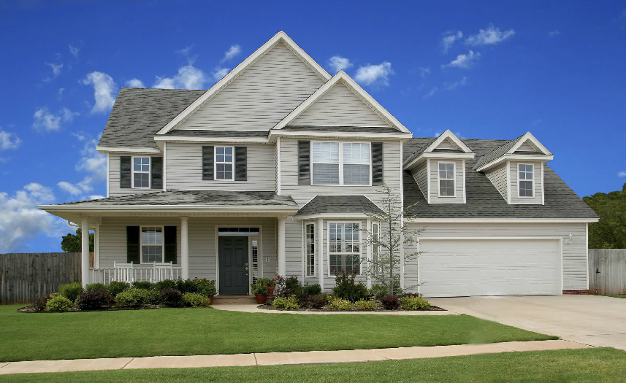
বাড়ির কাজ
নিচে উল্লেখিত কোণগুলো চাঁদার সাহায্যে আঁকবে:-
(ক) 25⁰ (খ) 175⁰ (গ) 90⁰ (ঘ) 180⁰

Slide 24

আবার দেখা হবে
ধন্যবাদ

